Slide 1
Vaaran vuodet (1944-1948)
(Kpl 16)

Slide 2
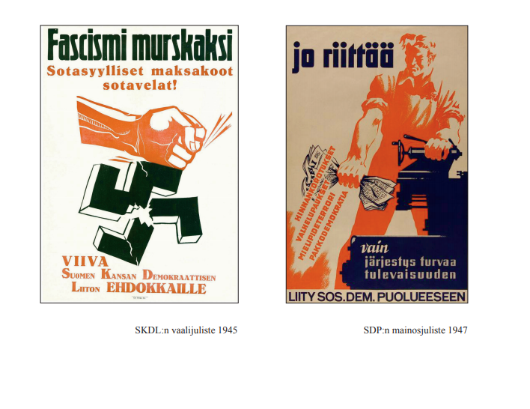
Miksi puhutaan Vaaran vuosista?
Vaaran vuodet, koska pelättiin
Neuvostoliiton miehittävän Suomen
kommunistien vallankaappausta

Slide 3
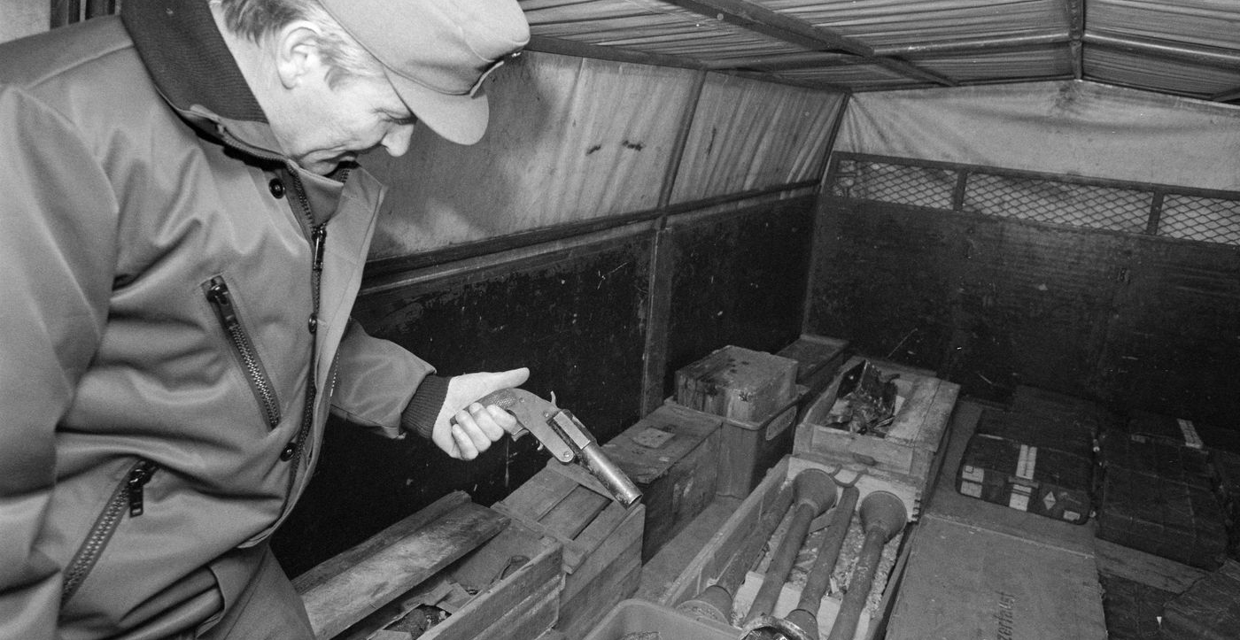
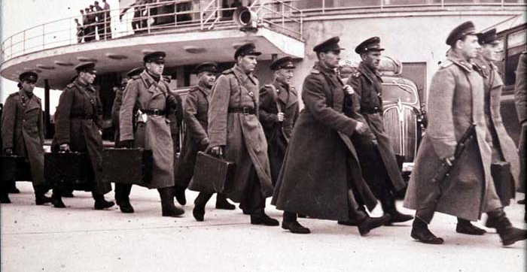
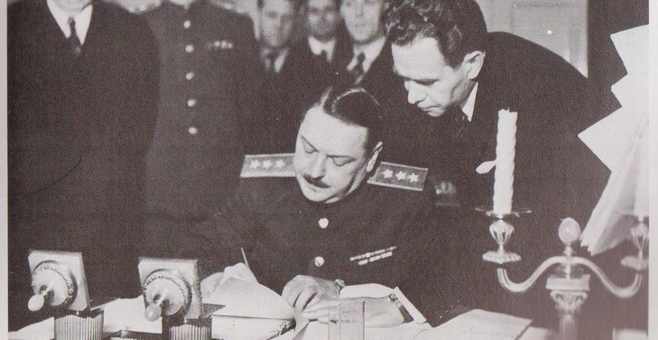
Miehityksen pelkoa lisäsivät
Välirauhansopimus
Porkkalan tukikohta lähellä pääkaupunkia
Liittoutuneiden valvontakomission läsnäolo ja toiminta
Asekätkennän paljastuminen syksyllä 1944
Itä-Euroopan kommunistidiktatuurien eli kansandemokratioiden syntyminen NL:n tukemana 1945-1948

Slide 4
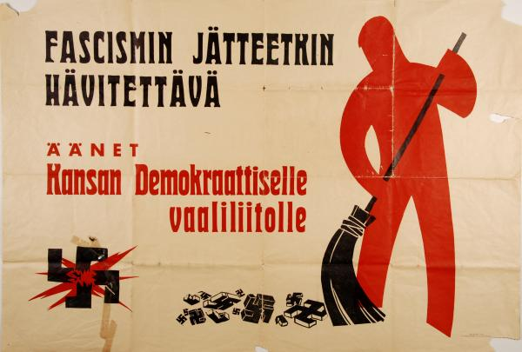
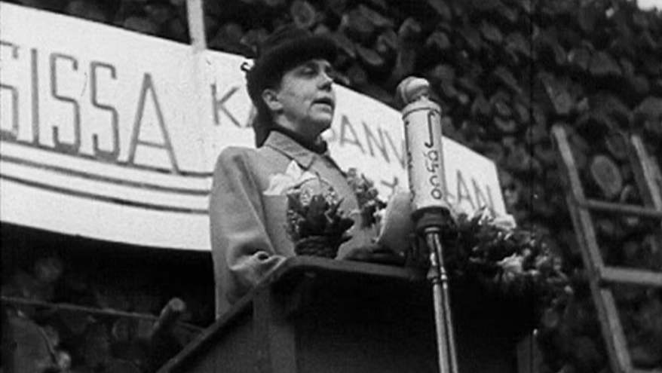
Kommunistien vallankaappauksen pelkoa lisäsi
kommunistien toiminnan salliminen 1944 -> Järjestäytyminen suurpuolueeksi (SKDL) -> Lukuisat mielenosoitukset ja lakot
SKDL:n pääseminen hallitukseen vuoden 1945 eduskuntavaalien jälkeen -> mm. sisäministeriö ja poliisivoimat kommunistien johdettavaksi -> ”Punainen Valpo”
Kevään 1948 kommunistien oletettu vallankaappaushanke, kun Tsekkoslovakiasta oli tullut kansandemokratia

Slide 5
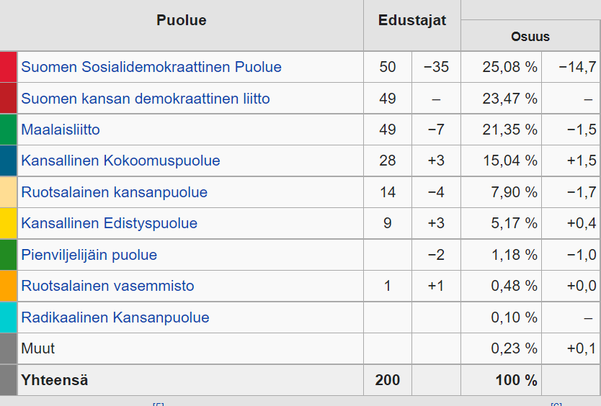
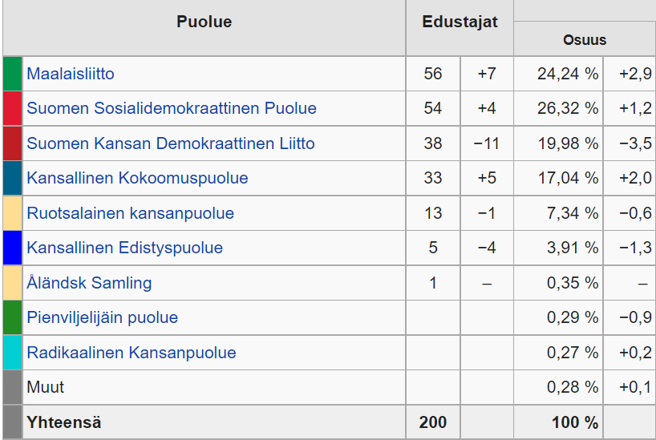
Eduskuntavaalien tulos 1945
Eduskuntavaalien tulos 1948

Slide 6
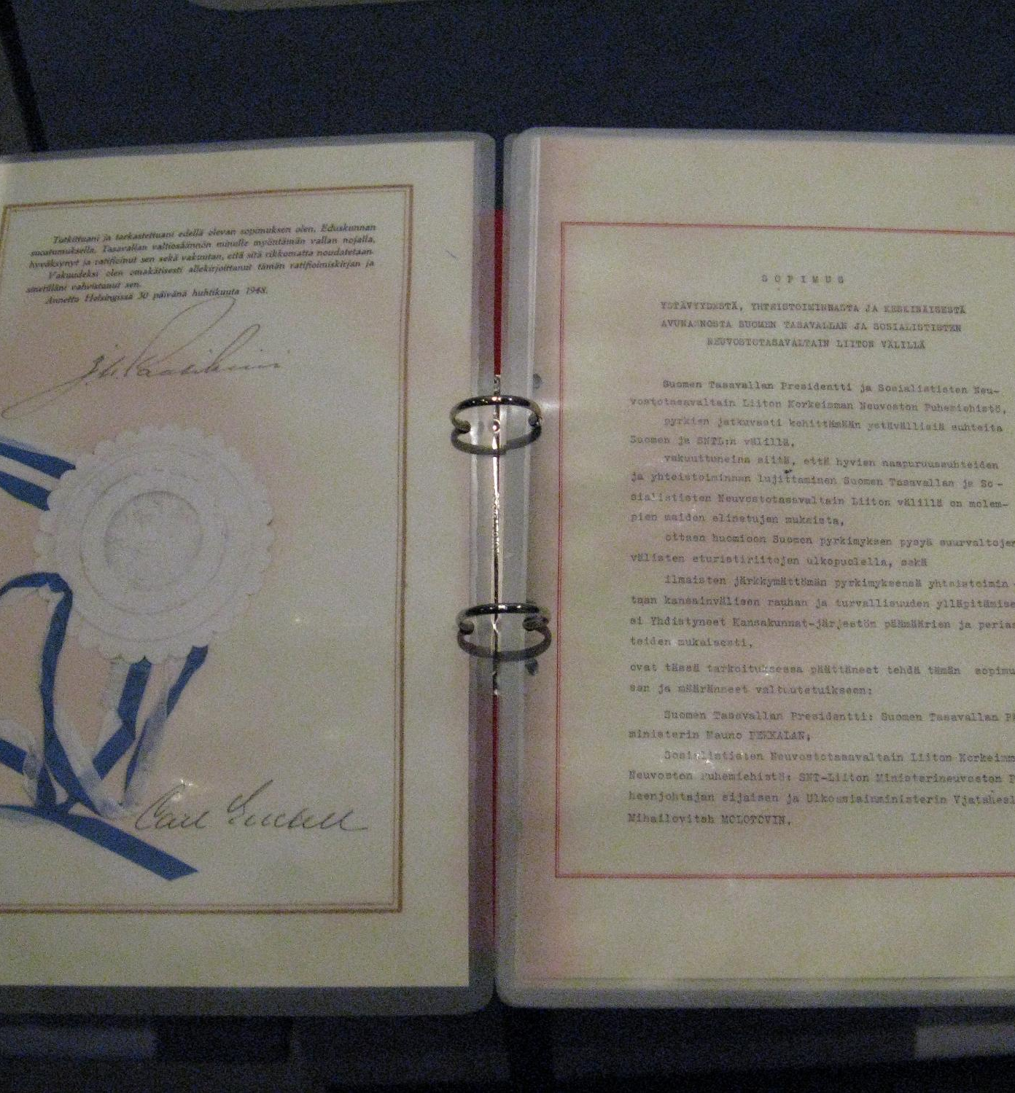
Vaaran vuosien päättymiseen vaikuttivat
Valvontakomission poistuminen 1947 lopullisen rauhansopimuksen jälkeen
Kommunistien tappio vuoden 1948 vaaleissa -> Ulos hallituksesta ja valtion johtotehtävistä
Uusi ulkopolitiikan suuntaus, Paasikiven linja (myöh. Paasikiven-Kekkosen – linja), joka korosti pyrkimystä olla ärsyttämästä NL:oa ulkopoliittisessa (ja osin sisäpoliittisessakin) päätöksenteossa sekä olla suurvaltojen välisten kiistojen ulkopuolella (puolueettomuus)
Kommunistien ”riittävä” suosiminen 1944 vaaleissa
Marshall-avusta kieltäytyminen
YYA-sopimus 1948 -> Sotilaallisesta avusta neuvoteltava (vrt. kansandemokratiat!) -> Loi ulkopolitiikan pohjan 1990-luvulle asti
”itsesensuurin” aloittaminen -> Julkaisuja esityskieltoon / sensuroitiin

Slide 7
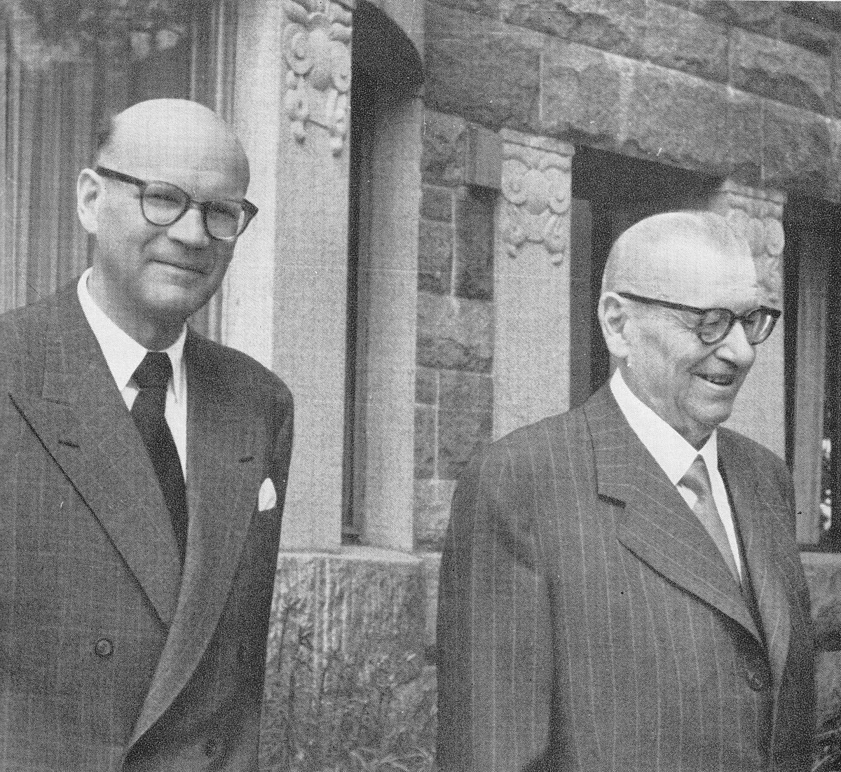
1950-luvulla
Suhteet NL:oon vakiintuivat
NL:n luotti Suomen johtajiin (pres. Paasikivi ja pm. Kekkonen)
Kauppasopimus NL:on kanssa sotakorvausten jälkeen
Stalinin kuoleman jälkeen Suomi käytti ”suojasään” liikkumavaraa ja liittyi Pohjoismaiden neuvoston sekä YK:n jäseneksi 1950-luvun puolivälissä
Porkkala palautettiin ja Kekkonen valittiin presidentiksi 1956

